Slide 1
오늘내일모레 할 일
2015125031 문예지

Slide 2
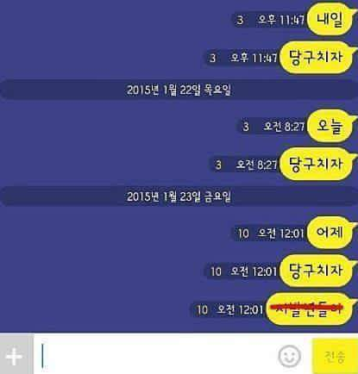
2015/1/23/금 08:27
2015/1/22/목 08:27
2015/1/21/수 23:47
Todo List .
Todo List .
Todo List .
오늘 당구치기
내일 당구치기
↑
↑
↑

Slide 3
2017/5/14/일 15:00
2017/5/15/월 10:00
Todo List .
Todo List .
오늘 17시까지 과제하기
내일 11시에 학교가기
다음 주 수요일 15시까지 숨쉬기
오늘 11시에 학교가기
모레 15시까지 숨쉬기
↑
↑

Slide 4
주요 기능
자연어로 입력하면 분석해서 DB에 날짜로 저장
꾹 누르기 → 직접 날짜 설정 가능
보여줄 땐 오늘/내일/모레/다음주로 보여줌(그보다 먼 날짜는 숫자로 보여줌)
날짜가 지난 할 일은 메뉴로 들어가서 따로 볼 수 있음
날짜 없이 저장하면 그냥 일반 메모로 분류
동기화랑 위젯 기능은 안 만들 가능성이 매우 높음
Notes:
메인에 오늘 날짜 크게 박아놓는 것도 좋을 듯
정렬은 무조건 가까운 날짜가 위로

Slide 5
끝

